Slide 1
Применение съемных протезов из термоплатических полимеров.
Федеральное государственное бюджетное образовательное учреждение высшего образ ования «Красноярский государственный медицинский университет имени профессора В.Ф. Войно-Ясенецкого» Министерства здравоохранения Российской Федерации Кафедра стоматологии ИПО
Выполнил ординатор кафедры стоматологии ИПО по специальности «стоматология ортопедическая» Ахмедов Эльнур Кудрат оглы рецензент к.м.н., доцент Лысенко Ольга Владимировна
Красноярск 2023

Slide 2
Цели и задачи
Ознакомиться с применением съемных протезов из термопластических полимеров. Провести обзор съемных протезов из термопластических полимеров и их основные характеристики и классификации. Узнать преимущества и недостатки съемных протезов из термопластических полимеров. Показать преимущества использования таких протезов по сравнению с другими типами протезов.

Slide 3
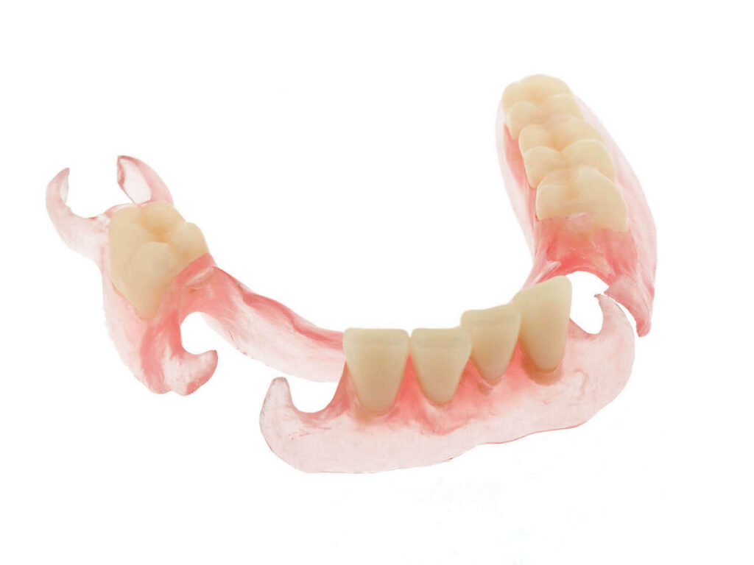
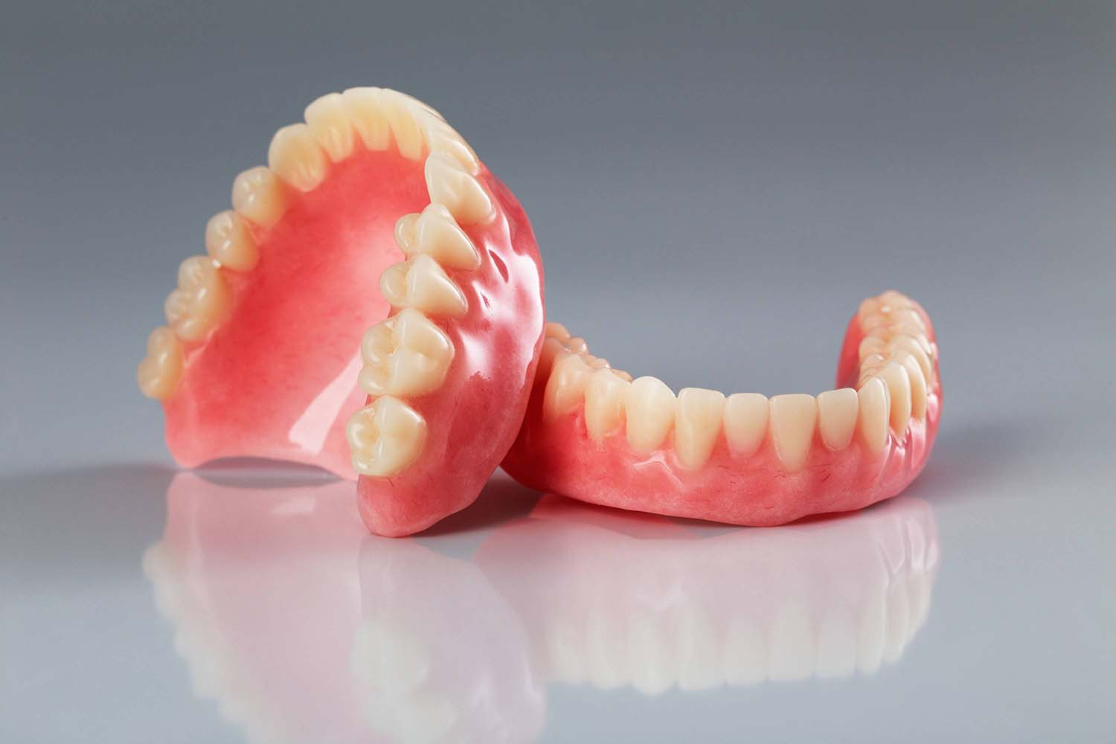
Протез из термопласта
Это съёмная конструкция, состоящая из термопластичного полимерного базиса с акриловыми зубами и фиксирующих элементов (кламмеров). Самыми распространёнными современными термопластами являются нейлон, полипропилен, безмономерный акрил и ацеталь.

Slide 4
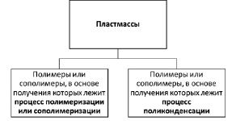
Пластмассы – это полимеры, представляющие большую группу высокомолекулярных соединений, получаемых химическим путем из природных материалов или химическим синтезом из низкомолекулярных соединений. Одним из свойств полимеров является их высокая технологичность, способность при нагревании и давление формоваться и устойчиво сохранять приданную им форму.

Slide 5
Классификация
Все пластмассы состоят из порошка и жидкости.
Жидкость: мономер – метилметакрилат – бесцветная, летучая жидкость с резким запахом, легко воспламеняется. Фасуется в непрозрачный сосуд с притертыми крышками и хранят в прохладном месте так как реакция самополимеризации может произойти под действием тепла, света и воздуха.
В состав мономера могут входить:
Катализатор;
Активатор;
Ингибитор, который замедляет процесс самополимеризации;
Сшивающий агент – повышает твердость, теплостойкость, понижает растворимость.

Slide 6
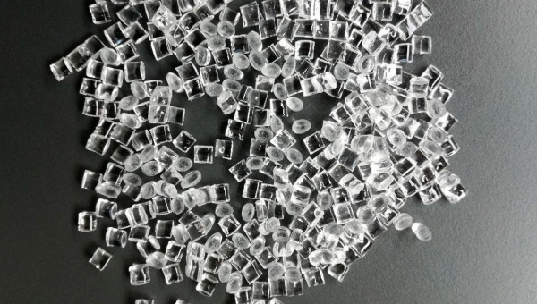
Классификация
Порошок: полимер – полиметилметакрилат – твердое прозрачное вещество, полученное из мономера, воды и эмульгатора (крахмала).
В него вводятся:
Замутнители;
Красители;
Пластификаторы;
Инициаторы.

Slide 7
Классификация
По типу мономерных звеньев пластмассы делятся на 2 класса:
Полимеры или сополимеры в основе получения которых лежит процесс полимеризации или сополимеризации
Полимеры или сополимеры в основе получения которых лежит процесс поликонденсации

Slide 8
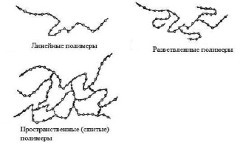
Классификация
По пространственной структуре пластмассы подразделяют на:
Линейные полимеры – химически не связанные одиночные цепи монополимерных звеньев (целлюлоза, каучук);
Разветвленные полимеры, имеющие структуру, подобную крахмалу и гликогену;
Пространственные (сшитые) полимеры, построенные в основном как сополимеры.
Разветвленные и неразветвленные линейные полимеры легче растворяются в органических растворителях, плавятся без изменения основных свойств и при охлаждении затвердевают

Slide 9
Классификация
Так как пластмассами называют вещества органического происхождения с большой молекулярной массой, состоящие из смол, наполнителей и небольших добавок: пластификаторов и красителей, то в определенных условиях и сочетании эти полимерные материалы способны приобретать пластичность. В зависимости от реагирования на нагрев различают термопластичные (термопласты), термореактивные (реактопласты) и термостабильные пластмассы.

Slide 10
Классификация пластмасс
Термопластичные (термопласты) высокомолекулярные соединения при нагревании постепенно приобретают возрастающую с повышением температуры пластичность, часто переходящую в вязкотекучее состояние, а при охлаждении вновь возвращаются в твердое упругое состояние. Это свойство не утрачивается и при многократном повторении процессов нагревания и охлаждения.

Slide 11
Классификация пластмасс
Термореактивные (реактопласты) полимеры имеют сравнительно невысокую относительную молекулярную массу и при нагревании легко переходят в вязкотекучее состояние. С увеличением длительности действия повышенных температур термореактивные полимеры превращаются в твердую стеклообразную или резиноподобную массу и необратимо утрачивают способность вновь переходить в пластичное состояние. Это свойство объясняется тем, что переработка материала сопровождается химической реакцией образования полимера с сетчатой или пространственной структурой макромолекул.

Slide 12
Классификация пластмасс
Термостабильные высокомолекулярные соединения при нагревании не переходят в пластичное состояние и сравнительно мало изменяются по физическим свойствам вплоть до температуры их термического разрушения.

Slide 13
Для изготовления базисов протезов используются пластмассы следующих типов:
Акриловые;
Винилакриловые;
На основе модифицированного полистирола;
Сополимеры или смеси перечисленных пластмасс.

Slide 14
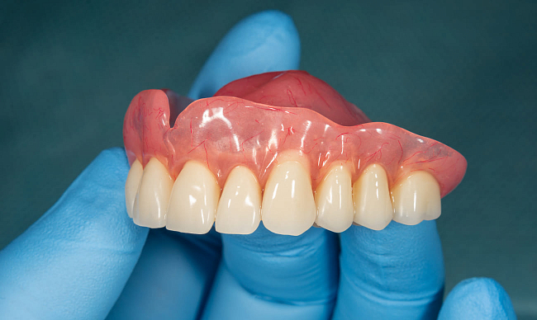
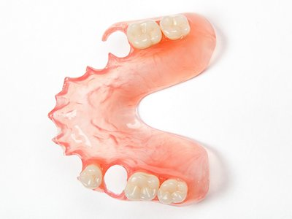
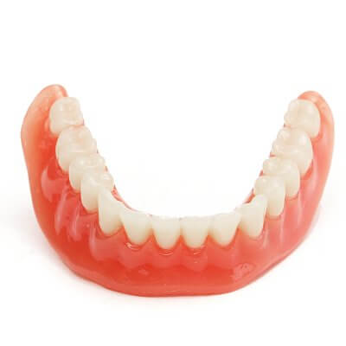
Акриловые
нейлоновые
Винилакриловые

Slide 15
Показания к изготовлению протезов из термопластических материалов:
Беззубая челюсть I тип по Шредеру (при наличии условий в полости рта);
Беззубая челюсть I тип по Келлеру (при наличии условий в полости рта);
Для пациентов, склонных к аллергии, хим-, фарм- и медработников;
Малые, средние, большие дефекты по Бетельману;
I – IV класс по Кеннеди;
При раннем удалении зубов у детей для предупреждения деформации зубных рядов;
При расщелине твердого и мягкого неба в качестве обтураторов;
При заболевании тканей пародонта в качестве шинирования;
Для пациентов с экзостозами, тонким, острым альвеолярным гребнем и др.;
При нависающем альвеолярном гребне, когда невозможно сделать акриловый протез

Slide 16
Преимущества термопластичных протезов:
Эстетичность – термопласту можно придать различные оттенки розового цвета и получить максимальную схожесть с естественным цветом десны;
Прочность – протез останется целым даже при ударе;
Гибкость – термопластичные материалы обладает высокой степенью эластичности, именно поэтому их ещё называют мягкими или гибкими;
Стойкость к микробиологическим процессам – материал не гигроскопичен, что препятствует накоплению в нём запахов и развитию на поверхности протеза болезнетворных бактерий;
Гипоаллергенность – термопласт не содержит остаточных мономеров, поэтому безопасен для людей, страдающих от аллергии на акрил.
Нет необходимости обтачивать опорные зубы под коронки.
При использовании протезов из термопластов невозможно расшатывание опорных зубов.
Отсутствие металлических кламмеров не приводит к неприятным ощущениям, связанным с ионным обменом (гальвонизм)

Slide 17
Недостатки:
Неравномерное распределение нагрузки при жевании и небольшой срок службы.
Малая прочность акриловых пластмасс к переменным нагрузкам при акте жевания.
Микропористость базисов, которая неизбежно возникает по технологическим причинам, из-за усадки, происходящей в процессе полимеризации.

Slide 18
Недостатки акриловых материалов по сравнению с термопластическими:
Находящийся в акриловых пластмассах мономер вызывает аллергические реакции общего и местного характера
Неустойчивость к переменным жевательным (механическим) нагрузкам. Переломы базисов в среднем составляют 80 % от числа изготовленных протезов.
Протезы имеют металлические кламмеры, что не эстетично и может вызвать повреждение опорных зубов и их расшатывание

Slide 19
Вывод
Протезы из термопластических материалов имеют множество преимуществ над протезами изготовленных из других материалов в том числе и акрила. Их применение является ключевым звеном качественного ортопедического лечения пациента при частичном и полном отсутствии зубов.
Съемные термопластические протезы также имеют преимущества в плане их ремонта и изменения размера. Через нагревание и моделирование термопластические полимеры могут быть подогнаны и изменены по размеру и форме, что является важным фактором для обеспечения комфорта и функциональности протезов.
Помимо этого, использование термопластических полимеров в протезировании позволяет сократить стоимость производства и улучшить доступность протезов для широкого диапазона пациентов. Однако, можно отметить, что протезы из термопластических полимеров могут быть менее прочными и долговечными по сравнению с другими материалами, такими как металл или карбоновые волокна.

Slide 20
Список литературы
Тян А.А. ПРЕИМУЩЕСТВО ТЕРМОПЛАСТИЧЕСКИХ МАТЕРИАЛОВ В ОРТОПЕДИЧЕСКОЙ СТОМАТОЛОГИИ // Научное обозрение. Медицинские науки. – 2017. – № 4. – С. 119-123;

Slide 21
Спасибо за внимание

